Slide 1



DESCRIPCIÓN DEL SOFTWARE
Implementación de una página web para la mejora de atención y
generación de solicitudes de servicios en la empresa Electromecánica
Industrial

Slide 2

INTERFAZ DE USUARIO
LIMA - PERÚ 2022

Slide 3
CONTENIDO:
4
8
CREAR UNA CUENTA
INICIAR SESIÓN

Slide 4
CREAR UNA CUENTA
En este apartado los usuarios podrán registrar y crear una cuenta en caso no cuenten con una.

Slide 5
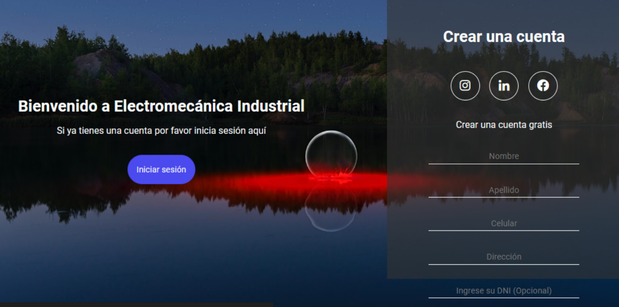
Se le brinda al usuario poder enlazar su cuenta con 3 opciones
Crear una Cuenta
Como otra opción está la de poder registrarse normalmente colocando sus principales datos

Slide 6
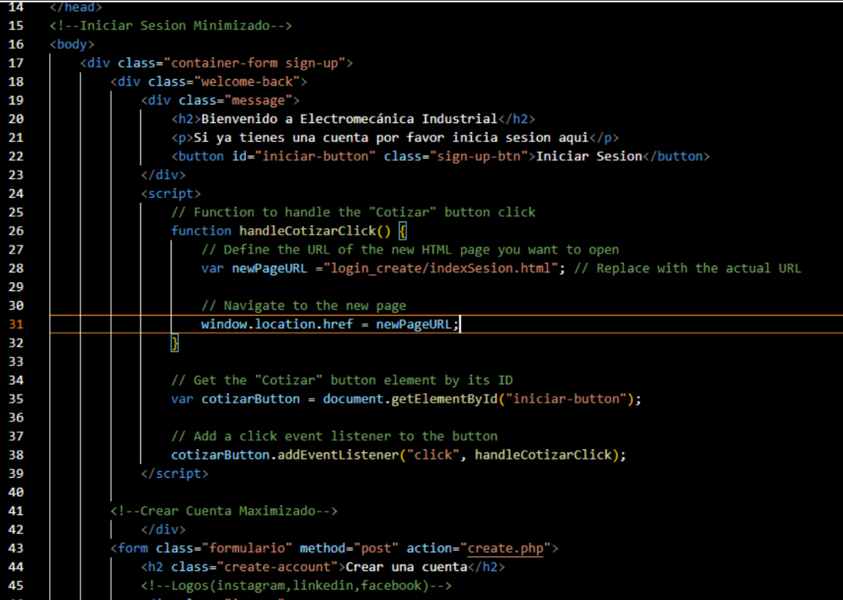
CÓDIGO
Estructura HTML
Este código implementa una interfaz web que permite a los usuarios interactuar con un sistema de autenticación. La plataforma ofrece opciones tanto para iniciar sesión como para registrarse en una cuenta nueva. Al llegar a la página, los usuarios reciben un mensaje de bienvenida y un botón que les permite acceder a la sección de inicio de sesión.

Slide 7
INICIAR SESIÓN
Esta interfaz se utiliza para clientes que ya tenga creada una cuenta.

Slide 8
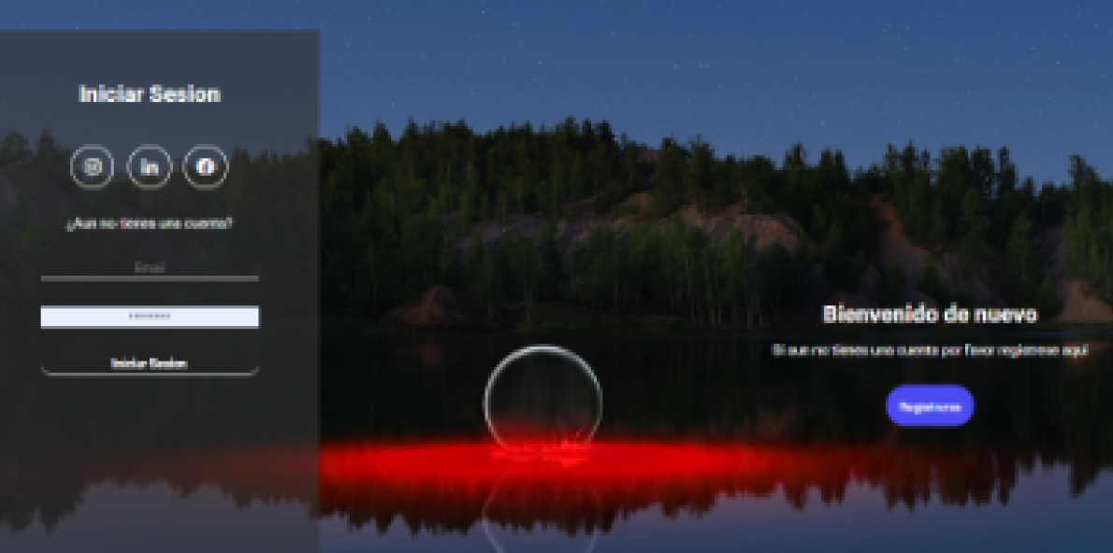
INICIAR SESIÓN
El usuario ingresa su correo y contraseña como frecuentemente lo hace para iniciar sesión
Luego presiona Iniciar sesión para poder entrar a la página web

Slide 9
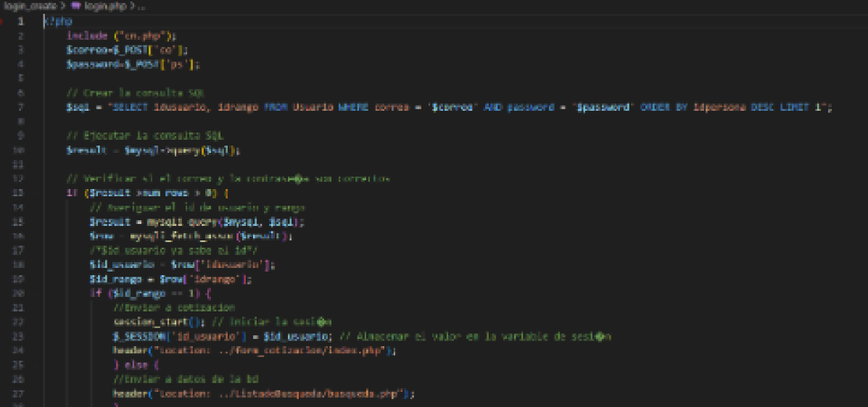
CÓDIGO
Iniciar sesión
Este código establece una interfaz sencilla pero efectiva para que los usuarios puedan iniciar sesión en una aplicación web. Facilita la interacción del usuario al ofrecer un botón claro que al ser pulsado redirige al usuario a la página de inicio de sesión.

Slide 10


